Slide 1

게시판 제작 포트폴리오
싞동민

Slide 2
목차
1.자기소개
2.게시판설계
3.주요기능
4.테스트케이스

Slide 3
자기 소개
이름
생일
연락처
메일
학력
취미
특기

Slide 4
게시판 설계 (MVC2 패턴 )
Servlet
(Controller)
Action
Service
DAO
요청
브라우저
(Client )
JSP
(View)
DB
응답

Slide 5
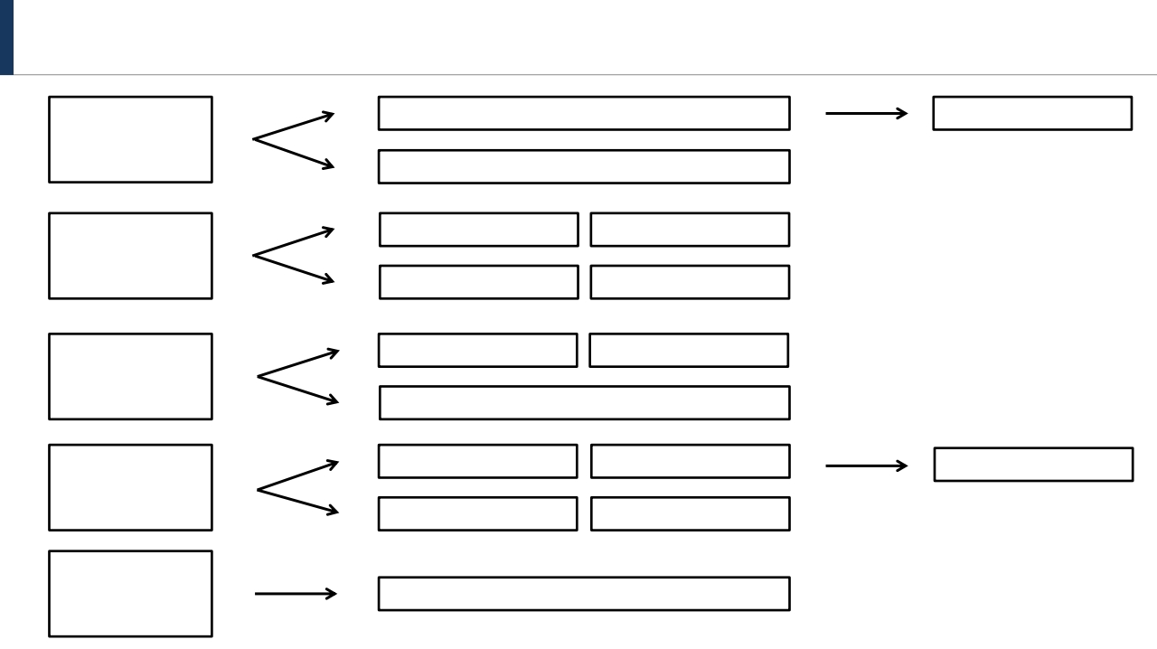
게시판 설계 ( 세부 기능 )
이름 , 아이디 , 비밀번호 , 비밀번호 확인
가입
회원가입
아이디 , 비밀번호
아이디 찾기
이름 입력
로그인
비밀번호 찾기
회원 정보
이름 , 아이디 입력
회원정보 수정
로그인 후
로그아웃 , 회원탈퇴
게시판 글 목록
수정
글 제목 , 내용 수정
게시판
글쓰기
삭제
추가기능
조회수 , 페이지 표시

Slide 6
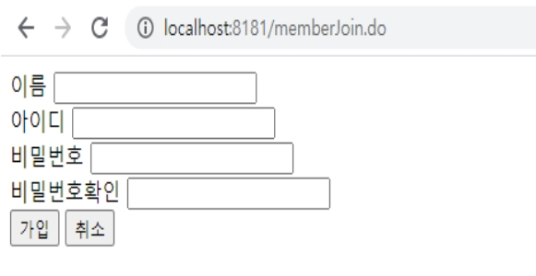
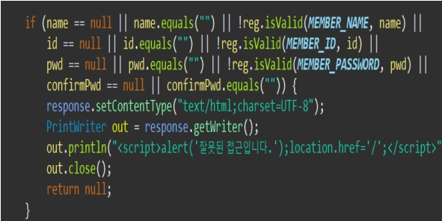
게시판 설계 ( 세부 기능 : 회원 가입 )
▶ 이름 , 아이디 , 비밀번호가 잘 들어갔는지 정규표현식으로 확인

Slide 7
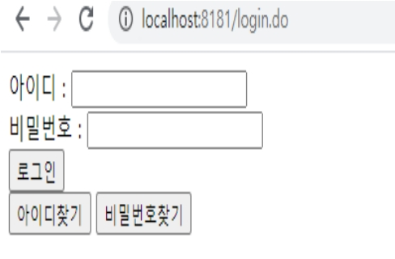
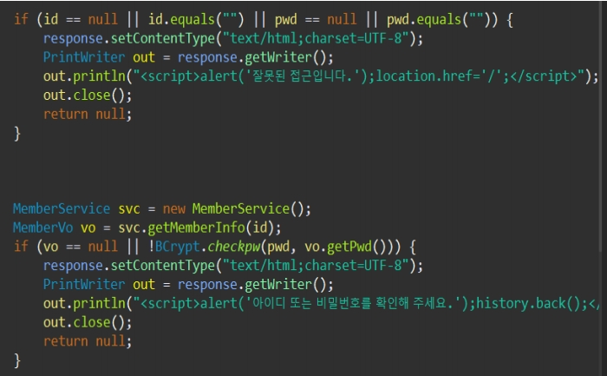
게시판 설계 ( 세부 기능 : 로그인 )
▶ DB 에 있는 회원정보와 같은지 확인 후 로그인

Slide 8
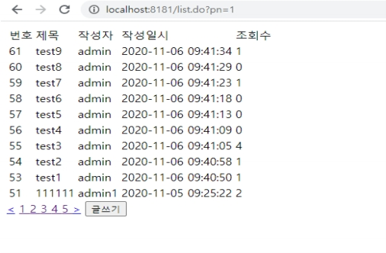
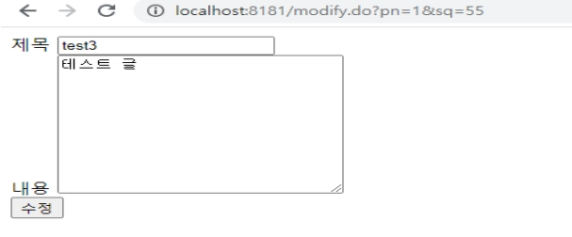
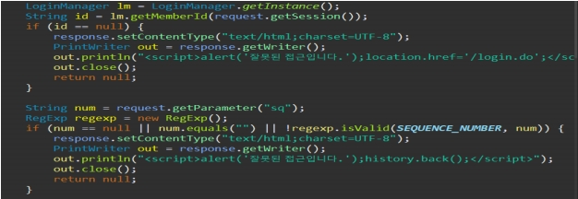
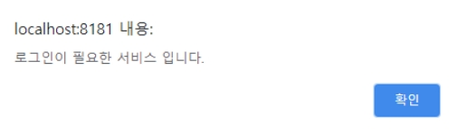
게시판 설계 ( 세부 기능 : 게시판 및 게시판 수정 )
▶ 글쓰기는 로그인 후 가능
▶ 게시글 작성자와 아이디가 같아야 수정 및 삭제 가능

Slide 9
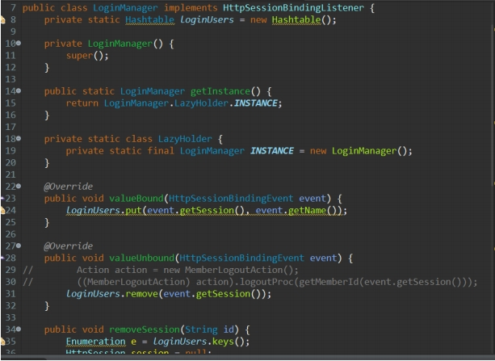
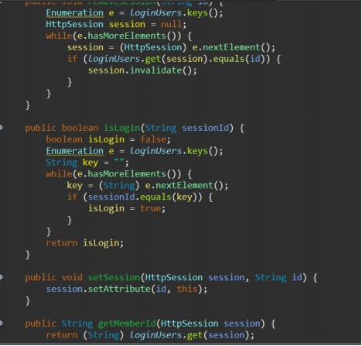
게시판 설계 ( 세부 기능 : 로그인 매니저 )

Slide 10
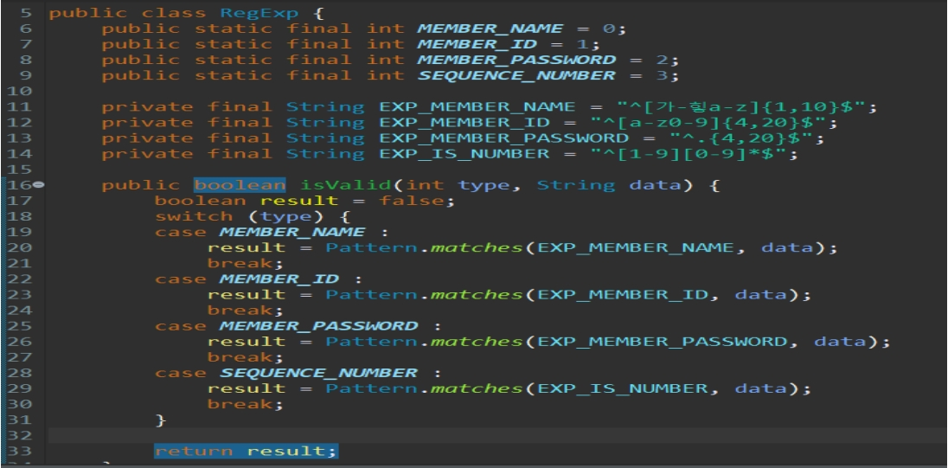
게시판 설계 ( 세부 기능 : 정규 표현식 )

Slide 11
게시판 테스트 케이스
분류 | 조건 | 결과
회원가입 | 회원가입후DB에저장되었습니까 | ○
로그인 | 로그인후회원정보,로그아웃,회원탈퇴버튺이있는페이지로이동합니까 | ○
로그아웃 | 로그아웃후첫페이지(로그인화면)로돌아갑니까 | ○
회원탈퇴 | 회원탈퇴하면DB에회원정보가삭제됩니까 | ○
게시판 | 게시판클릭하면게시판글목록으로이동합니까 | ○
글쓰기 | 글쓰기를하면게시판글목록에글이생성됩니까 | ○
글수정및삭제 | 글하나를클릭후수정및삭제가됩니까 | ○
 | 글작성자와로그인핚아이디가같아야수정및삭제가됩니까 | ○

Slide 12
END

